Slide 1

양지윤

Slide 2
MEALKIT
Enjoy your stylish business and campus life with BIZCAM
제작동기
ER다이어그램
01
02
사용 프로그램 및 언어
메뉴 구성
03
04
시연
보충할 부분
05
06

Slide 3



MEALKIT
Enjoy your stylish business and campus life with BIZCAM
활용적 측면
첫 번째 목표
준비 단계

Slide 4


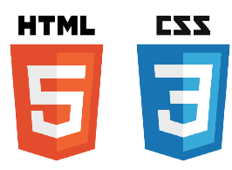
MEALKIT
Enjoy your stylish business and campus life with BIZCAM
JAVA
HTML+CSS
JavaScript
JSP를 활용한 MVC2패턴
웹 화면 구현
웹 동작 구현

Slide 5
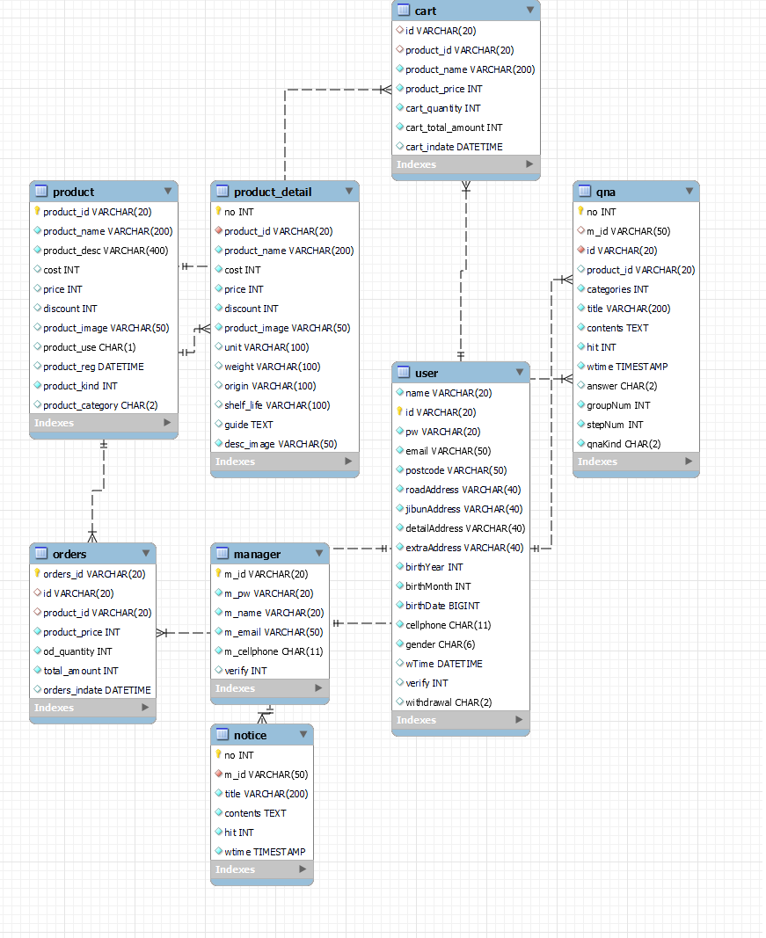
MEALKIT
Enjoy your stylish business and campus life with BIZCAM

Slide 6
MEALKIT
Enjoy your stylish business and campus life with BIZCAM
MEALKET
USER
MANAGER
Q&A
1:1 문의
회원가입
상품 구매
회원 관리
상품 관리

Slide 7
MEALKIT
Enjoy your stylish business and campus life with BIZCAM
시연

Slide 8
MEALKIT
Enjoy your stylish business and campus life with BIZCAM
앞으로 보충할 부분
USER
MANAGER
리뷰
1:1 문의
매출관리
재고관리
이벤트 관리
1:1 문의
1:1 문의
주문 내역
결제

